Slide 1
Способы рисования на стекле

Slide 2
МБДОУ «Детский сад №49 «Белоснежка» общеразвивающего вида
г. Северодвинска
Автор
Усова Екатерина Юрьевна, воспитатель высшей квалификационной категории

Slide 3
В детстве не было лучше подарка:
Краски, кисточки, тонкий альбом…
Рисовали мы смело и ярко
Солнце жёлтое на голубом,
Папу с мамой, цветы без названья
И морозный узор января,
Чуть завидуя тем, чьё призванье –
Быть художником, радость творя.
Если глубже в картину вглядеться,
Сразу вспомнишь о чём-то своём.
Все художники – родом из детства,
Их коснулась жар-птица крылом!
Такмакова О.В.

Slide 4
Актуальным направлением модернизации системы образования является художественно-эстетическое воспитание, как одно из основных средств духовно-нравственного, культурного развития личности.

Slide 5
Реализация художественно-эстетического направления развития детей дошкольного возраста в ФГОС
Художественно-эстетическое развитие предполагает развитие предпосылок ценностно-смыслового восприятия и понимания произведений искусства (словесного, музыкального, изобразительного), мира природы; становление эстетического отношения к окружающему миру; формирование элементарных представлений о видах искусства; восприятие музыки, художественной литературы, фольклора; стимулирование сопереживания персонажам художественных произведений; реализацию самостоятельной творческой деятельности детей (изобразительной, конструктивно-модельной, музыкальной и др.).

Slide 6
Художественно-эстетическая деятельность – деятельность специфическая для детей, в которой ребёнок наиболее полно может раскрыть себя, свои возможности, ощутить продукт своей деятельности (рисунки, поделки), одним словом реализовать себя как творческая личность. На это нас нацеливает концепция дошкольного образования, где чётко определяются задачи перед педагогом о развитии творческого начала в детях, впоследствии так необходимого в жизни.

Slide 7
К художественно-эстетической деятельности относится:
Изобразительная деятельность;
Музыкальное восприятие;
Восприятие художественной литературы.

Slide 8
Цель: способствовать развитию художественно- творческих способностей детей дошкольного возраста.
Задачи:
· Развитие чувства цвета.
· Развитие эмоций и фантазии.
· Развитие мелкой моторики.
· Развитие речи.
· Ознакомление с окружающим миром.

Slide 9
Способы рисования на стекле:
Рисование гуашью на стекле, расположенном вертикально;
Рисование солью на стекле с ярким фоном;
Монотипия с использованием стекла.

Slide 10
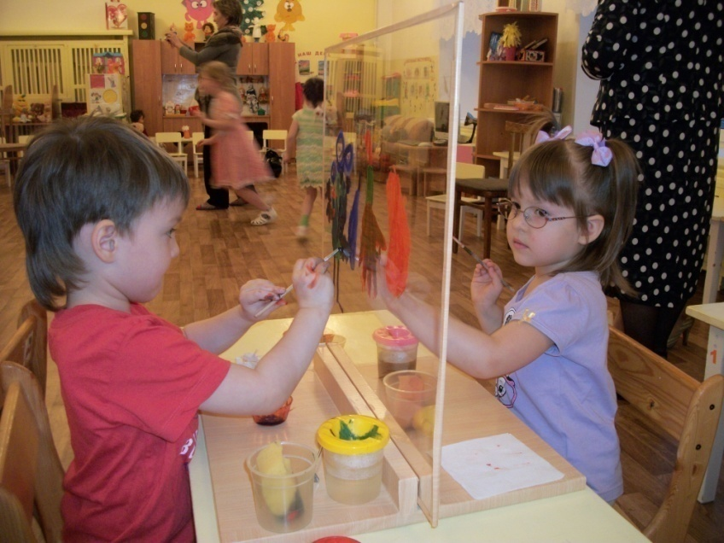
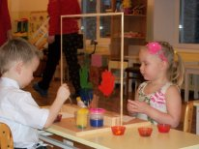
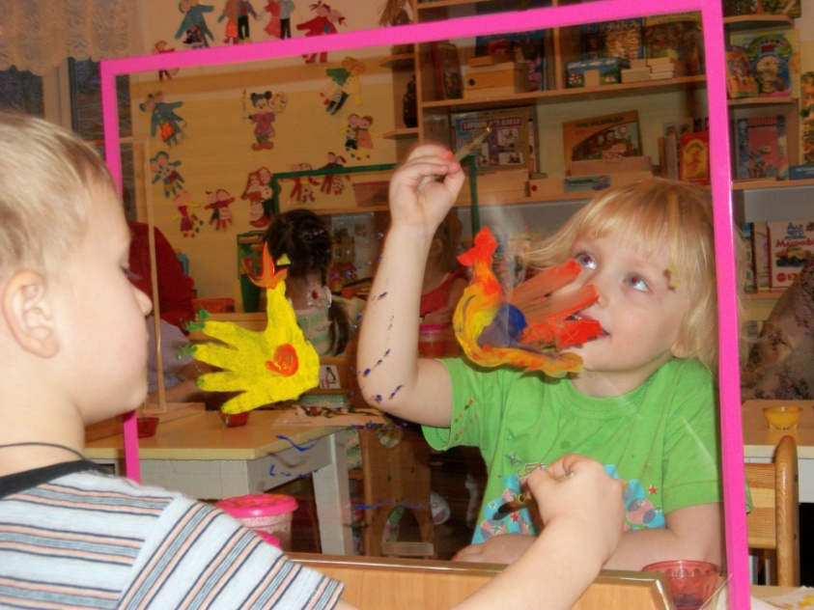
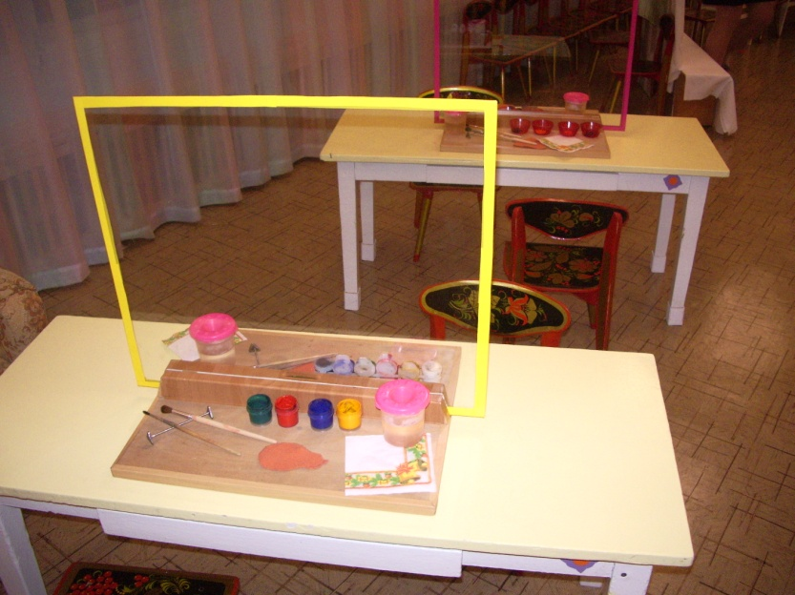
Наше творчество:

Slide 11
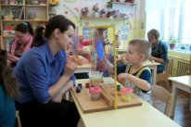
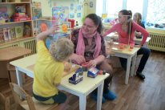
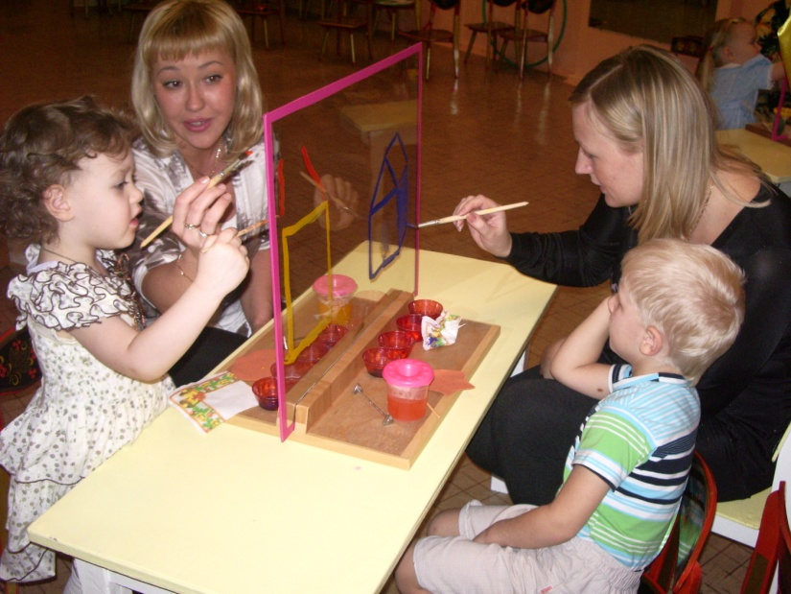
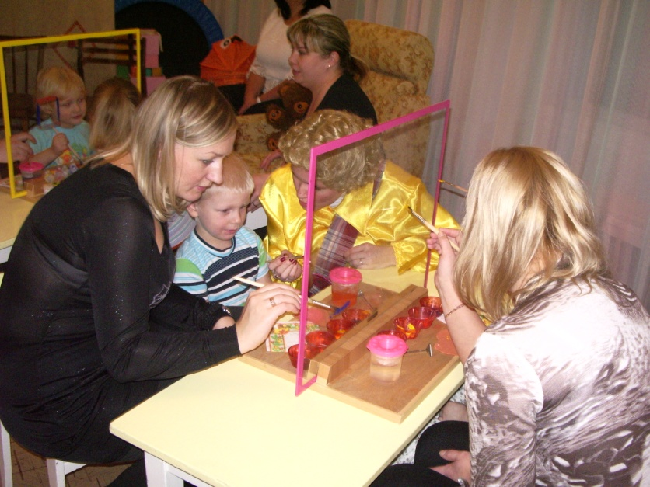
Творим вместе с родителями:

Slide 12
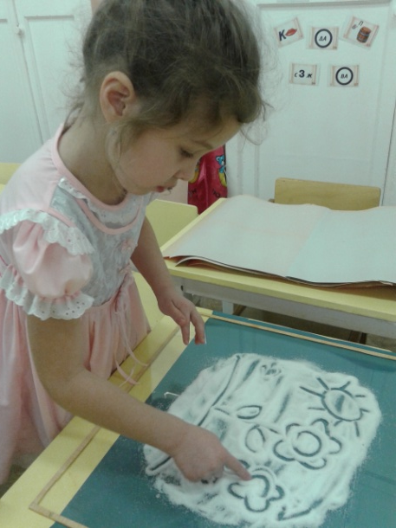
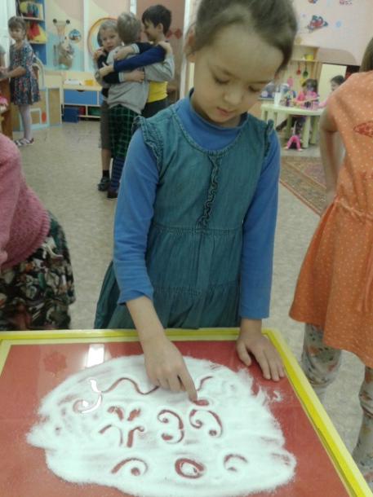
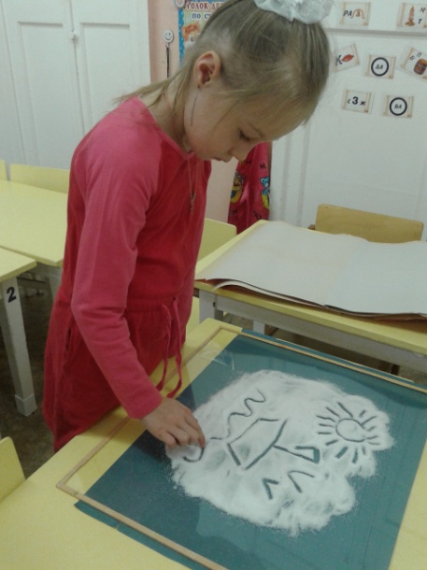
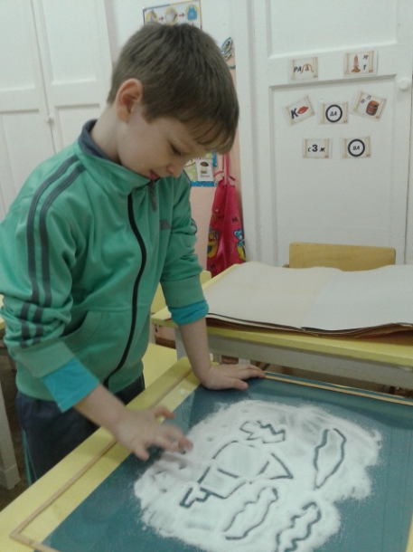
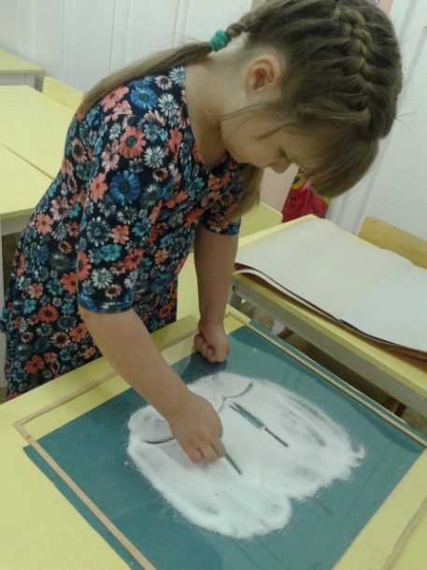
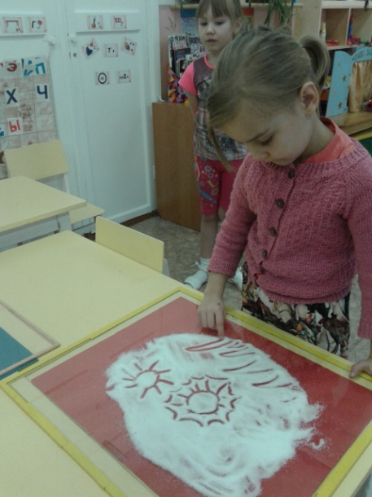
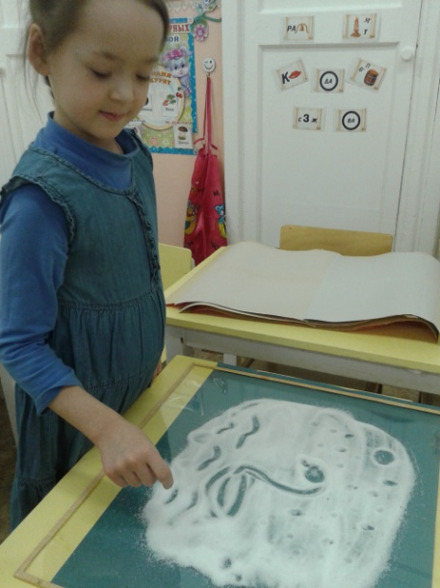

Slide 13
СПАСИБО ЗА ВНИМАНИЕ!

Slide 14
Источник шаблона:
Автор: Дьячкова Наталья Анатольевна
учитель биологии и ИЗО
МБОУ Верхнесоленовская СОШ
Веселовского района
Ростовской области
сайт «http://pedsovet.su/»

